Slide 1
最终汇报
未命名小组
邓丽婷、黄浩玲、刘奕龙、唐永翔、张海汀
网络被攻击过程图形化显示系统

Slide 2
各负责人汇报
学号 | 姓名 | 班级 | 角色1（负责人） | 角色2
1120171123 | 张海汀 | 08111702 | 项目管理（组长） | 文档编写、预算制定、准备汇报和汇报
1120162013 | 黄浩玲 | 08111701 | 测试负责人 | 前端工程师
1120170647 | 刘奕龙 | 08111704 | 前端负责人 | 测试工程师
1120173003 | 唐永翔 | 08111701 | 算法负责人 | 后端工程师
1120170462 | 邓丽婷 | 08111702 | 后端负责人 | 后端工程师

Slide 3
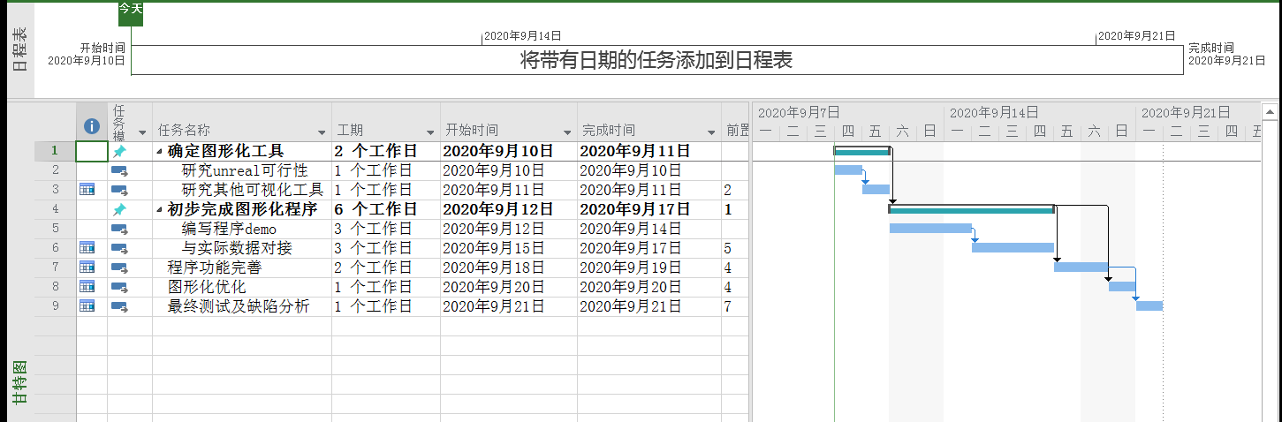
刘奕龙

Slide 4
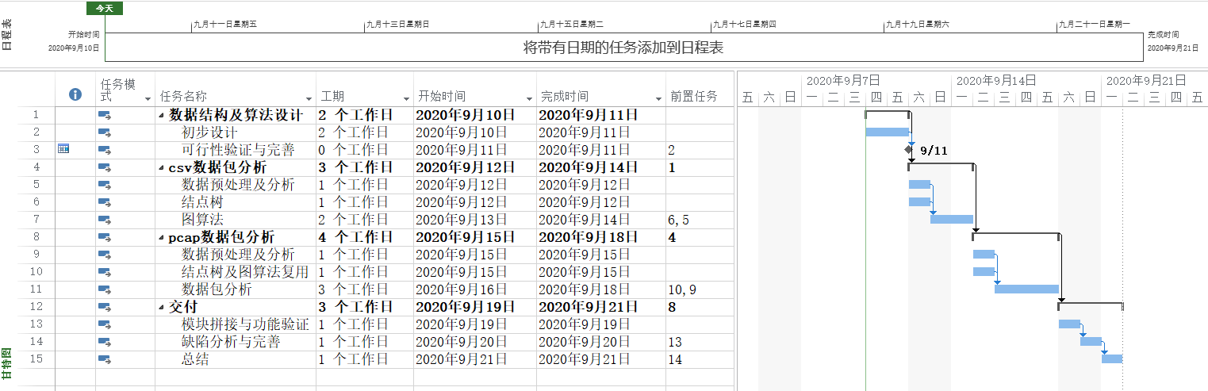
邓丽婷

Slide 5
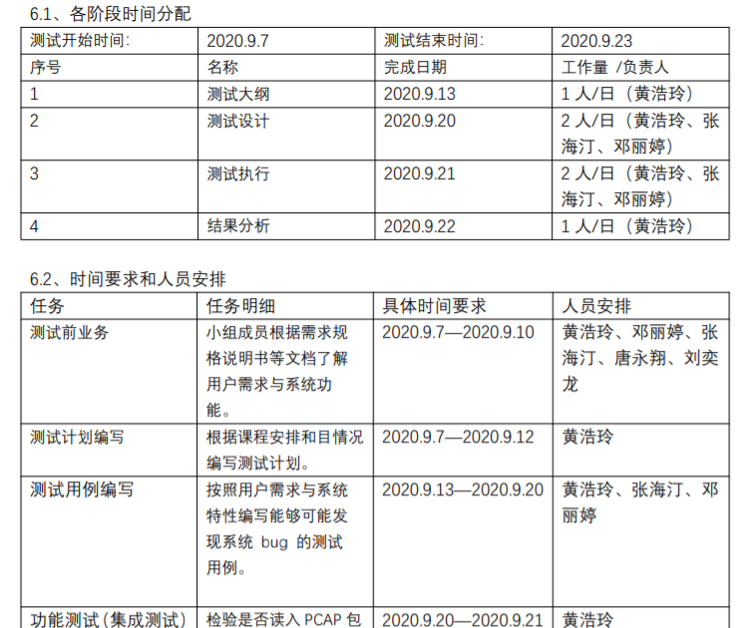
黄浩玲

Slide 6
唐永翔

Slide 7
系统介绍

Slide 8
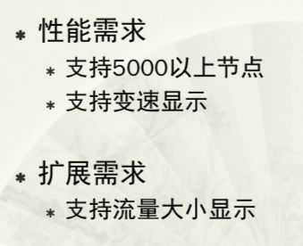
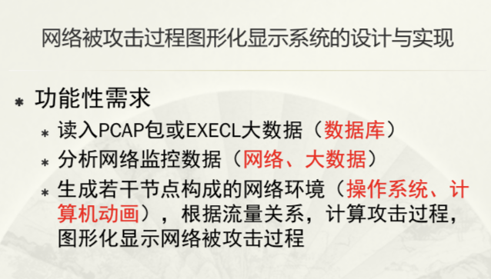
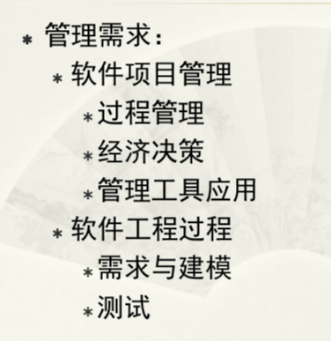
初始需求
*来自教师

Slide 9
功能需求列表
功能类别 | 功能名称 | 一般过程描述
读入数据 | 读入PCAP包 | 读入用户指定路径的PCAP包
 | 读入EXCEL | 读入用户指定路径的.csv文件
分析网络监控数据 | 输入验证 | 判断读入的包是否是适当格式的网络监控数据
 | 分析数据
 | 生成网络环境 | 生成由节点构成的网络环境
 | 计算攻击过程 | 根据流量关系计算攻击过程
图形化显示 | 读入数据包 | 弹出窗口使用户可以指定读入数据包的路径
 | 显示网络环境 | 显示数据包的整体网络环境
 | 显示攻击过程 | 显示数据包内的指定攻击过程
 | 选择时间范围 | 选择时间范围内的数据进行图形化显示
 | 放大 | 放大图形显示
 | 缩小 | 缩小图形显示
 | 变速显示 | 增加/减少单位时间内显示的单位时间数流量
 | 关闭 | 关闭当前数据包的图形化显示

Slide 10
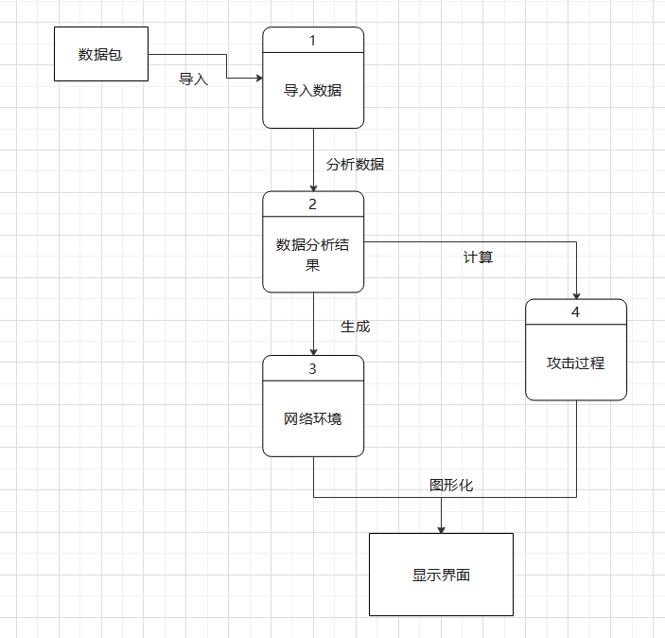
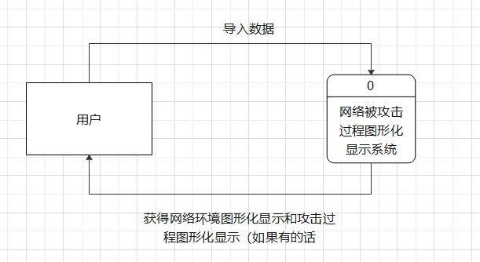
概要设计
上下文图
0层图

Slide 11
系统演示

Slide 12
项目管理工具展示

Slide 13
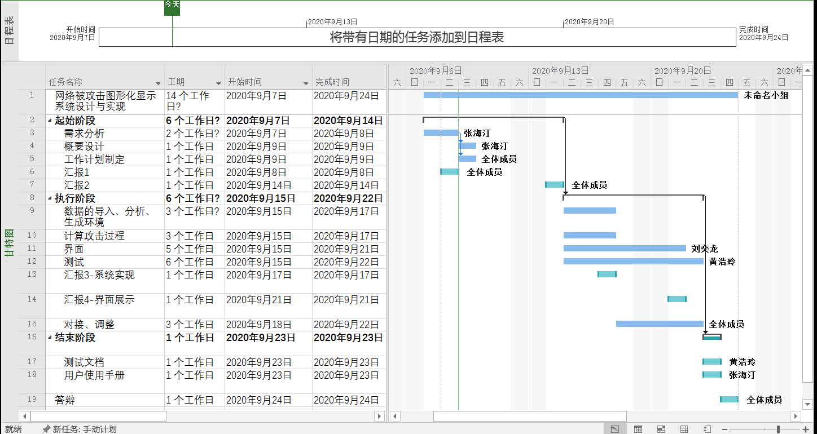
进度计划

Slide 14
版本控制工具-GitHub
我们的GitHub仓库链接为：https://github.com/Cheeennnnnnnn/Unnamed
同时使用QQ群聊作为即时通讯手段
*此处应有git截图

Slide 15
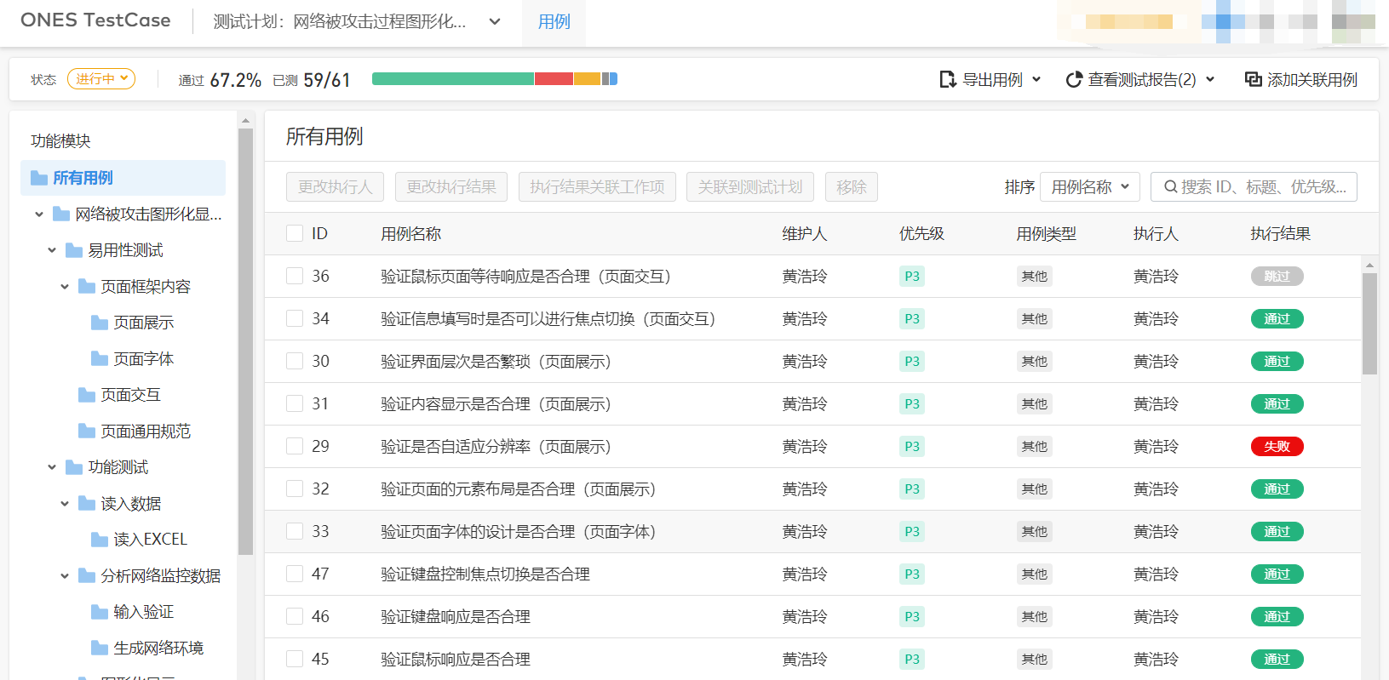
测试管理工具
https://ones.ai/

Slide 16
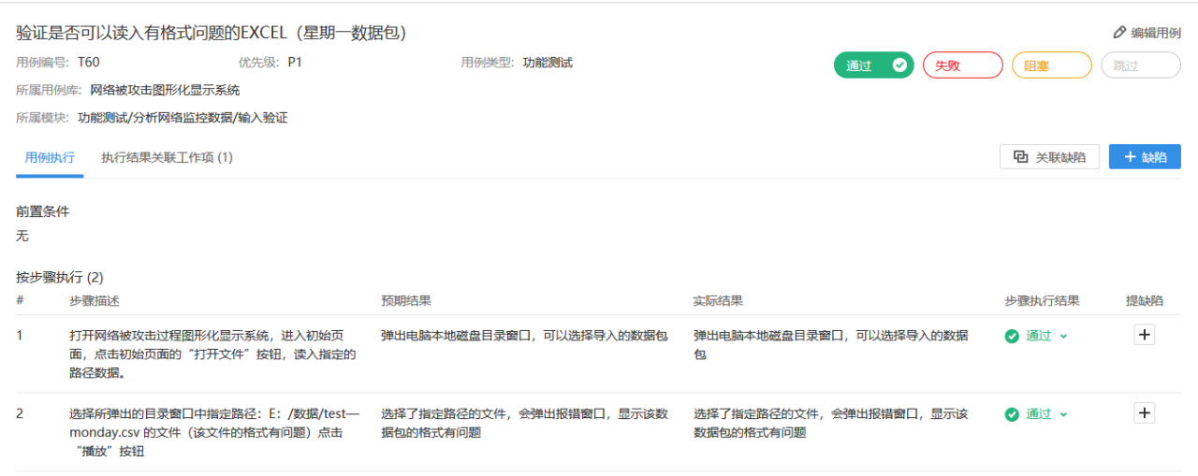
测试管理工具
一个详细用例的截图

Slide 17
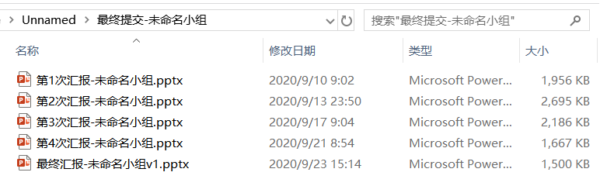
汇报过程展示

Slide 18
汇报过程

Slide 19



文档类成果展示

Slide 20
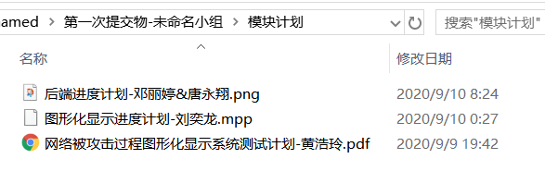
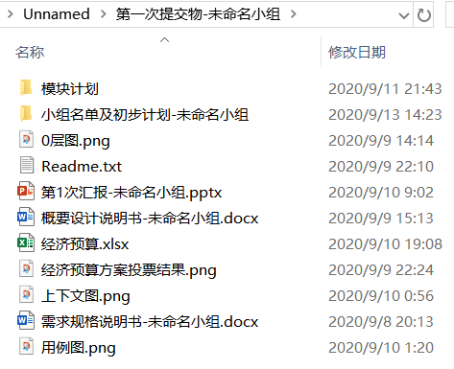
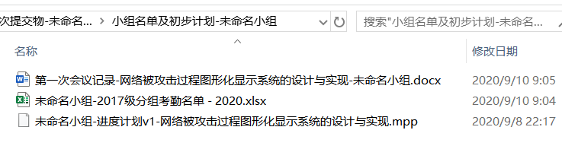
文档展示

Slide 21
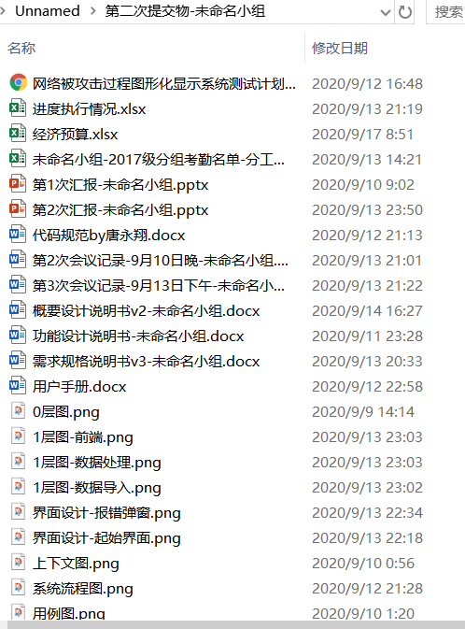
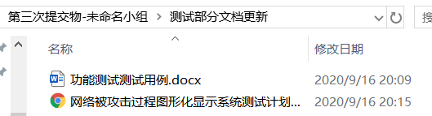
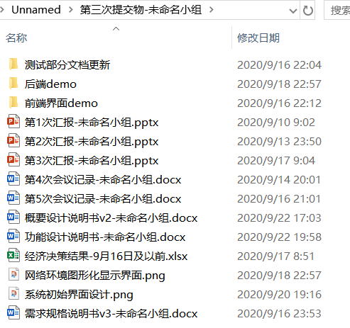
文档

Slide 22
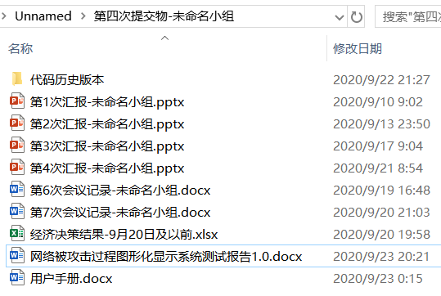
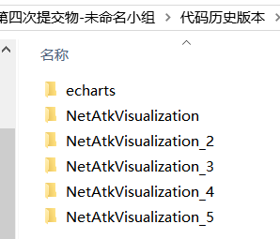
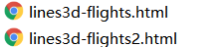
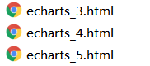
文档

Slide 23
经济决策展示

Slide 24
经济预算与决策过程
采用集体决策方法
我们先写了两个备选方案，然后集体投票选出采用的预算方案，而后根据专家意见形成最终预算方案
编号 | 科目 | 预算 | 百分比 | 备注
1 | 设备费 | ¥20,000.00 | 20% | 购买服务器等
2 | 材料费 | ¥0.00
3 | 测试化验加工费 | ¥4,000.00 | 2%
4 | 燃料动力费 | ¥0.00
5 | 差旅费 | ¥1,000.00 | 1% | 供组员骑车前来开会，为组员报销单车押金
6 | 会议费 | ¥10,000.00 | 10% | 作为会议场地费用及聚餐费用
7 | 国际合作与交流费 | ¥0.00 |  | 预计不需要国际交流
8 | 出版/文献/信息传播/知识产权事务费 | ¥1,000.00 | 1% | 可能使用付费库和软件
9 | 劳务费 | ¥40,000.00 | 40% | 每人工资￥8000
10 | 专家咨询费 | ¥1,000.00 | 1%
11 | 其他 | ¥8,000.00 | 8% | 作为绩效奖金
12 | 总计 | ¥85,000.00 |  | 剩余预算用于意外支出

Slide 25
经济预算与实际使用结果

Slide 26
合作过程展示
会议记录

Slide 27
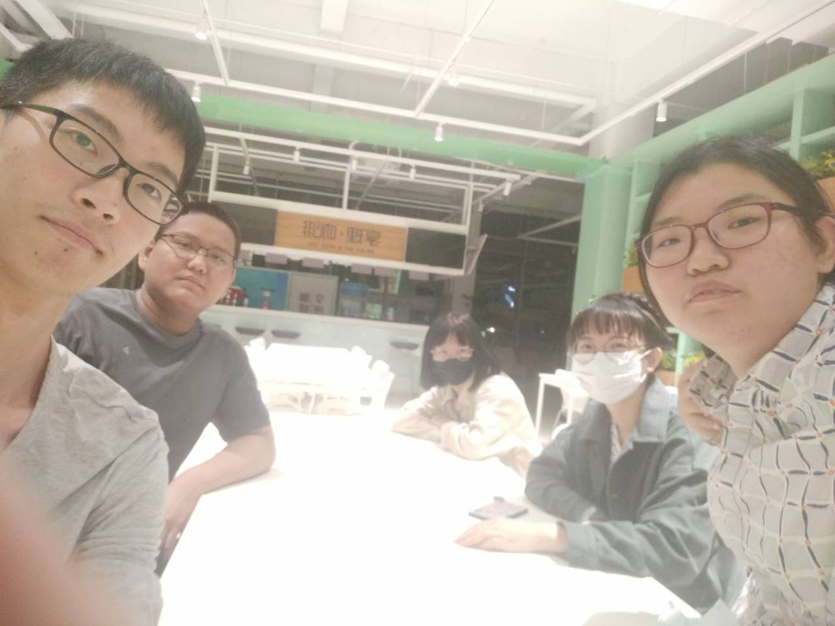
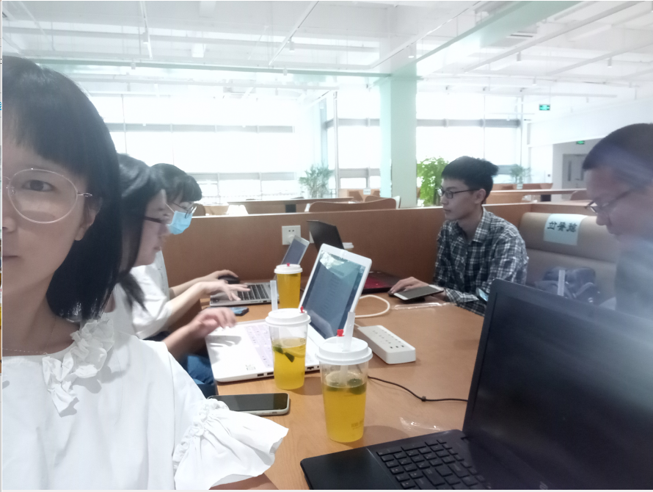
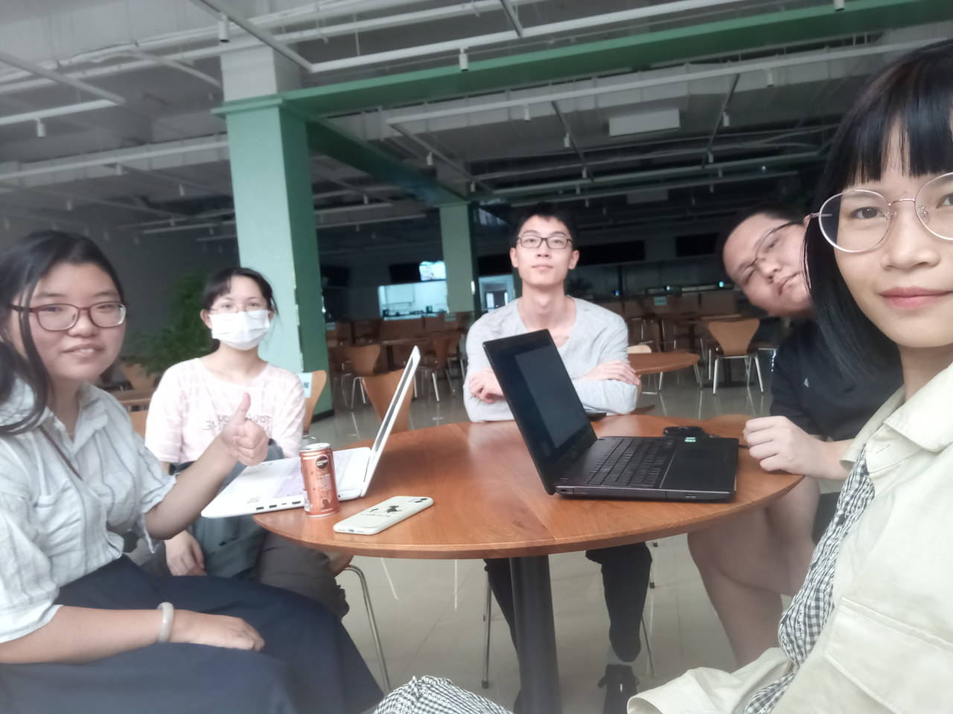
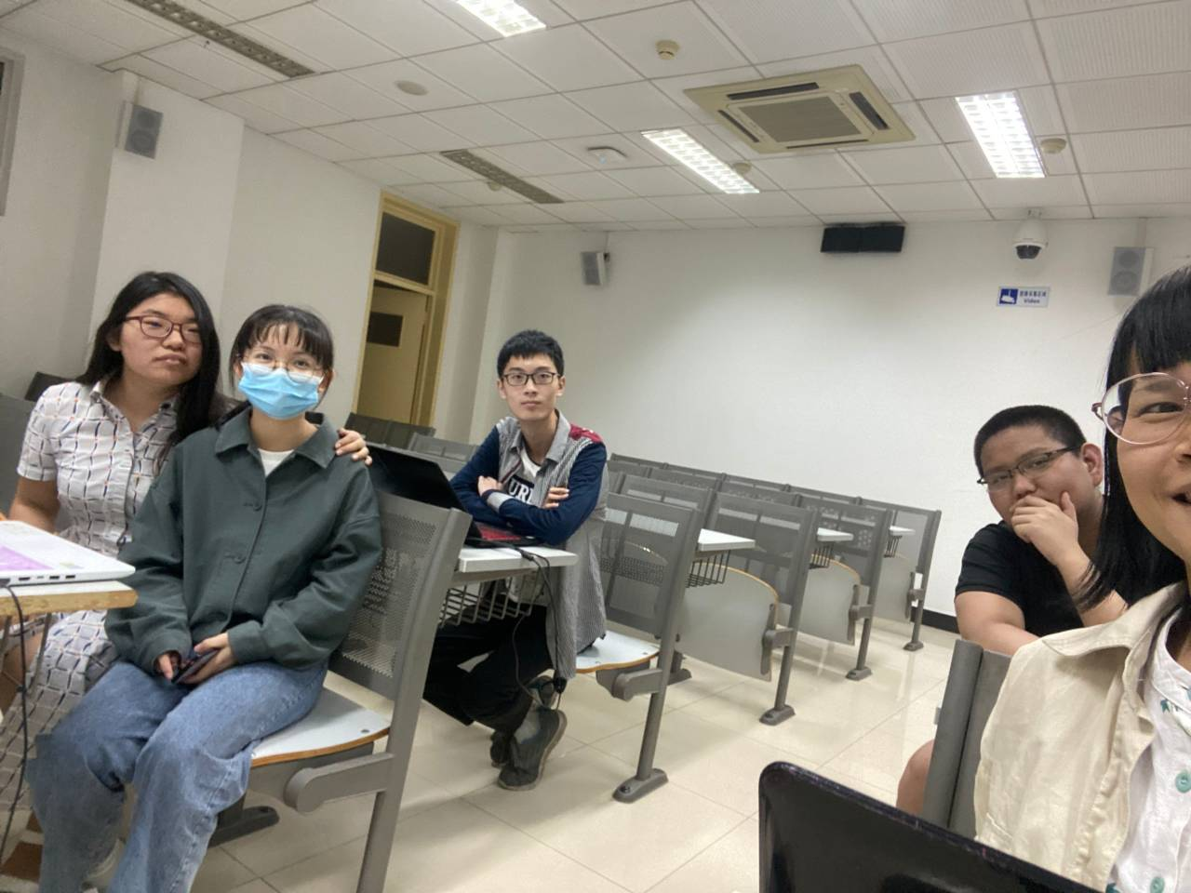

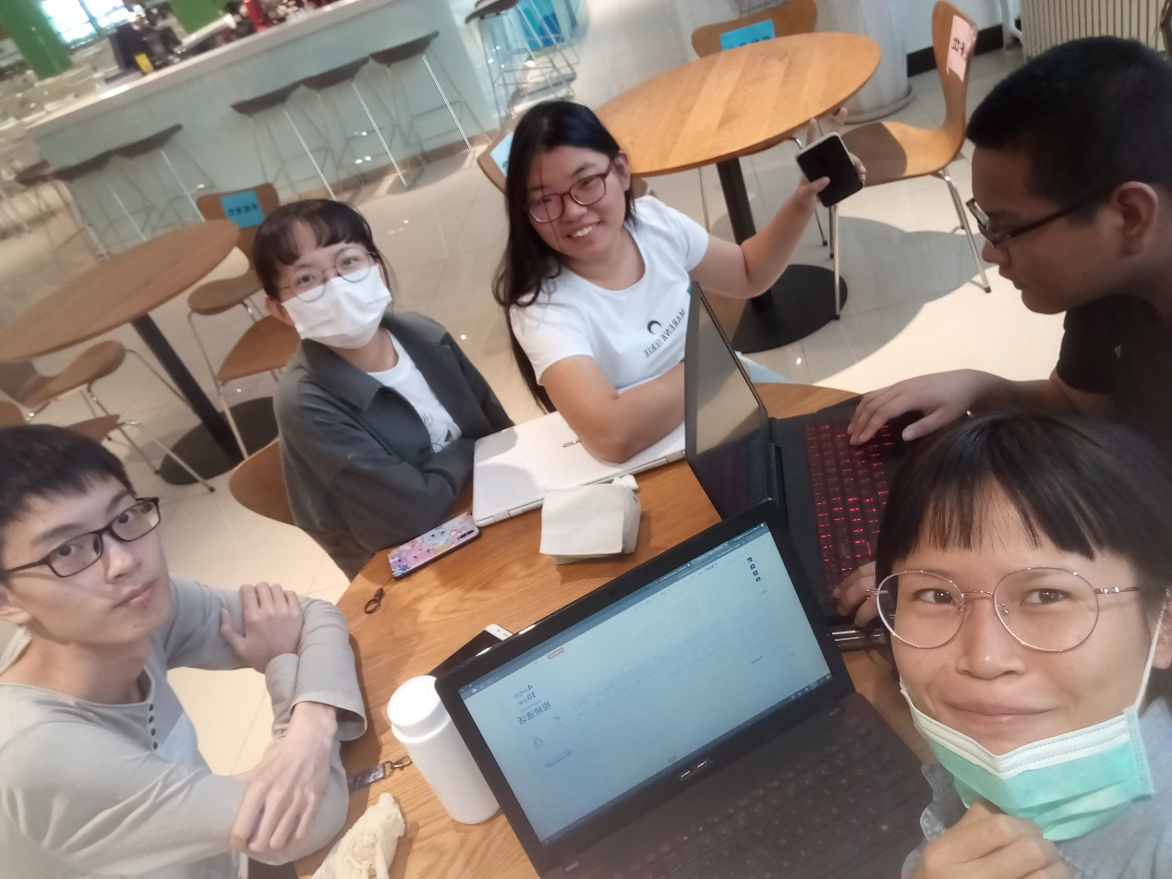
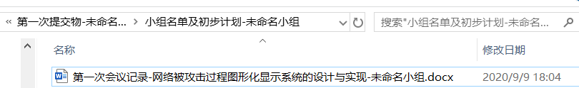
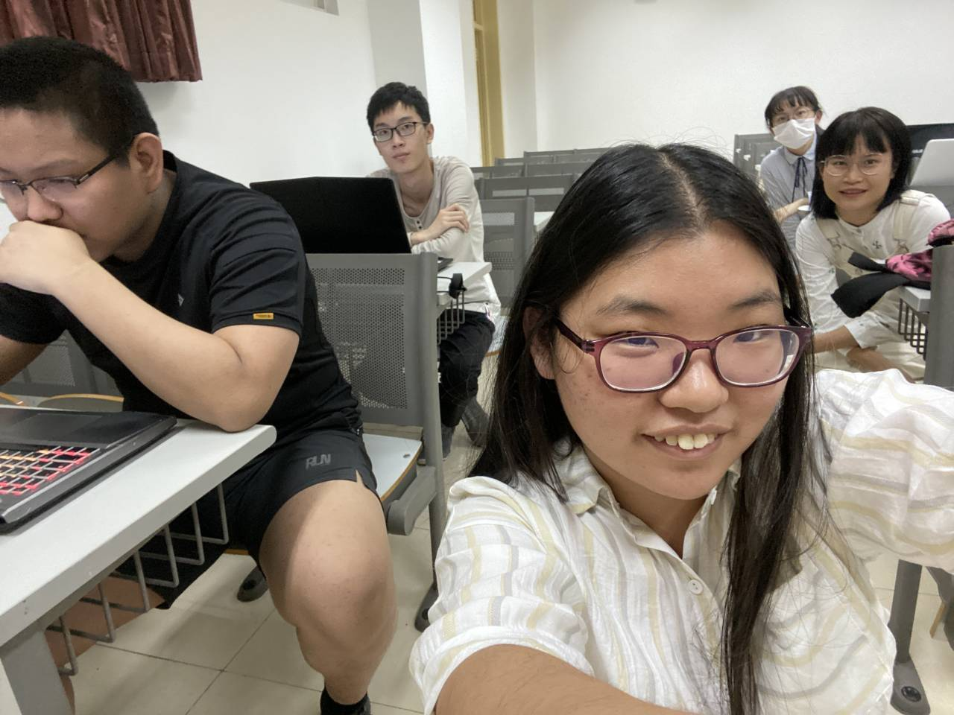
会议记录

Slide 28
谢谢大家
未命名小组
邓丽婷、黄浩玲、刘奕龙、唐永翔、张海汀

